Slide 1
How to improve business analyst’s competences
Natalia Semenova
© 2019 EPAM Systems, Inc.
Notes:
[1 min]
Приятно видеть, что вы разделяете интерес к теме ....
не с получением знаний, … с умением применить их на практике.
. с такой легкостью воспринятые рекомендации так тяжко внедряются в деле,
не абстрактными знаниями, а реальной экспертизой,
в поиске быстрого и эффективного профессионального роста,
То оставайтесь на своих местах. Я очень постараюсь, чтоб следующие 60 минут были для вас не только интересными, но и полезными
______________
Приятно видеть, что вы разделяете интерес к теме роста компетенций бизнес-аналитика.
Для меня лично этот вопрос в первую очередь связан не столько с получением знаний, сколько с умением применить их на практике.
Если вам, как и мне, знакомо чувствого некой досады от того, что с такой легкостью воспринятые рекомендации так тяжко внедряются в деле,
Если вам важно осознавать, что вы владеете не некими абстрактными знаниями, а реальной экспертизой,
Если вы находитесь в поиске ресурсов и возможностей для более быстрого и эффективного профессионального роста,
То оставайтесь на своих местах. Я очень постараюсь, чтоб следующие 60 минут были для вас не только интересными, но и полезными

Slide 2

Is it really a problem?
1
Self-study resources available
2
Courses & trainings available
3
Projects provides the best practice
4
Communities help
5
It’s just a question of motivation
Notes:
[2 min]
Хотя, если посмотреть на вопрос критически: такая ли уж это проблема – рост БА компетенций?
Количество курсов и.
Ресурсов для самообразования
Проекты,
Помощь БА-сообществ и более старших коллег.
вопрос мотивации, а не возможностей
И с этим мнением я тоже не поспорю. Вопрос в скорости и надежности преобразования.
Но, я все-таки предлагаю взклянуть на ситуацию чуть более пристально.
[2 min]______________
Хотя, если посмотреть на вопрос критически: такая ли уж это проблема – рост БА компетенций?
Количество курсов и тренингов по бизнес-анализу за последние годы увеличилось в разы.
Ресурсов для самообразования, я имею ввиду книг, статей, подкастов, материалов с конференций – тоже уже немало. И даже на русском языке, не говоря об источниках на английском и других языках.
Проекты, на которых мы с вам трудимся, обеспечивают нам практику
И для многих доступна помощь БА-сообществ и более старших коллег.
Казалось бы, ввиду всего перечисленого, проблема рост – это скорее вопрос мотивации, а не возможностей
И с этим мнением я тоже не поспорю. Вопрос-то в общем-то только в скорости и надежности преобразования полученных знаний в гарантированно успешный опыт.
Но, я все-таки предлагаю взклянуть на ситуацию чуть более пристально.

Slide 3


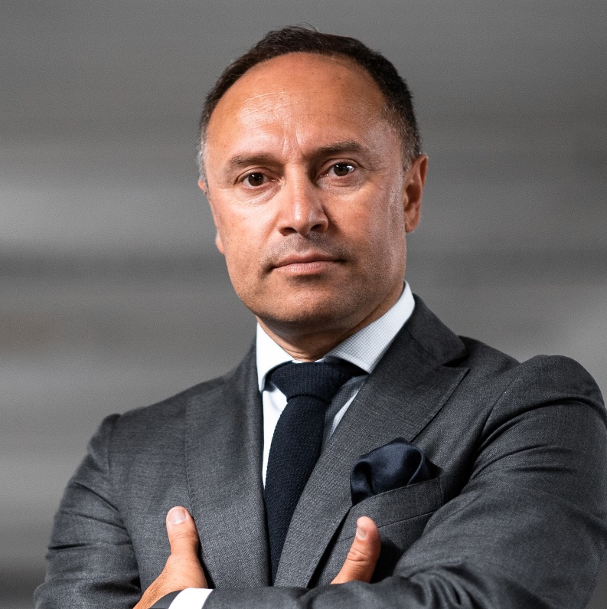
Expectations
middle BA
senior BA
Resource manager
Qualitative experience
Focus on critical skills & gaps
Current & desired level adjustment
Guides, discussions and feedback
No risks or negative production impact
Self-assessment
Complexity discovery
Accelerated growth
Structured knowledge
Mentorship experience
Effectiveness prove
Scalable reusable solution
Ready content for various BA techniques
Adjusted complexity
Predictable quality and time to market
Possibility to delegate guidance
No risks or negative production impact
Notes:
[3 min]
вошедшие в профессию, ... нехватку возможностей получить по запросу
Курсы и тренинги
срочно разобраться как, чем работа БА на agile проекте отличается от
Среди более зрелых - иной характер проблематики
О сеньорных, имеющих навыки, учить других
Вомз
_________________
Как мне кажется (и тут я основываюсь на своем опыте, и своем видении тех челленджей, с которыми сталкиваются коллеги): аналитики, уже вошедшие в профессию, все-таки испытывают некую нехватку возможностей получить по запросу качественное и практическое обучение по наиболее критичным в момент времени навыками и умениям.
Общие курсы – да, есть, но в большинстве своем они все-таки ориентированы на начальный уровень. Специальные тренинги тоже есть, но их надо еще дождаться.
А этому парню, например, нужно срочно разобраться как, чем работа БА на agile проекте, куда ему предстоит через пару недель, отличается от привычной ему работы по WF..
Среди группы более зрелых аналитиков, с которыми мне посчастливилось общаться, я заметила несколько иной характер проблематики.
Я говорю о людях уже достаточно сеньорных, владеющих широким спектром БА-навыков, желающих делиться ими с младшими коллгами, но и все еще ищущих возможностей собственного дальнейшего роста.
Таким людям бывает важно иметь возможность самостоятельно оценить качество своих знаний, выявить и максимально быстро закрыть имеющиеся пробелы или просадки в знаниях и опыте. Они готовы расти через обучение других, и поэтому им важно структурировать свои знания, уложить их по полочкам и самим себе доказать собственную эффективность.
Еще одна группа людей, к которой я тоже и себя отношу, это те мененджеры, которые отвечают за качество работы других БА, и для которых критически важно иметь возможность быстро, с гарантией качества и с минимальными усилиями со своей стороны ликвидировать недостаток знаний и опыта конкретного аналитика под конкретный проектный запрос.

Slide 4






Cone of experience
REMEMEBERED
LECTURE
READING
AUDIOVISUAL
DEMONSTRATION
DISCUSSION
PRACTICE DOING
TEACH OTHERS
5%
10%
20%
30%
50%
75%
90%
Lectures
Standards
Articles
Books
PASSIVE
Conferences
Podcasts
Video-courses
Mentors
Clubs
Meetups
ACTIVE
Courses
Trainings
Projects
Any form of teaching
Cone of Experience is an intuitive model of the concreteness of various kinds of audiovisual media. ©Edgar Dale, 1969. Professor of University of Chicago
Modified by National Training Laboratories in Bethel, Maineю 1980
Notes:
-[Рассказать насколько какие методы обучения БА эффективны]-
[5 min]
«быстро», «с гарантией качества»..
Модель. Эффективность.
Пассивные.
Пример с BABOK Risk mgmt
Актутульаность активных. Дискуссии
Практика. Пример с BABOK US
Ограничения активных
_____________________
Обратили внимание, я уже несколько раз повторила слова «быстро», «с гарантией качества», «по критичным в момент времени навыкам», «с учетом текущего и целевого уровня»? Это ведь неспроста.
Предлагаю обратиться к модели Эдгара Дэйла от 1969, доработанную позже Национальной тренинговой лабораторией США, которая наглядно показывает влияние методов обучения на степень усвоения материала (условные проценты указаны справа).
В верхней части пирамиды представлены пассивные методы. Использовать их намного проще и приятнее, чем активные. Слушать лекции и подкасты, читать книжки и статьи, посещать конференции, смотреть видео-курсы, не требующие вашего активного вовлечения - не так сложно, как принимать участие в обсуждениях темы, выполнять практические задания и уж тем более учить других.
Откройте BABOK. Прочитайте как делать, скажем, анализ рисков. Закройте. Через 2 недели сделайте анализ рисков на проекте. Как думаете, насколько хорошо у вас получится? Удастся ли хотя бы вспомнить, как это нужно делать и какие элементы входят в технику?
Воот. Вероятно поэтому, активные и интерактивные методы обучения, представленные в нижней части пирамиды, не перестанут пользоваться спросом. Даже банальное обсуждение изученного материала в разы увеличивают процент усвояемости. И в этом плане кружки по интересам, митапы, общение с менторами и более опытными товарищами оказывает нам бесценное подспорье.
Практика – наиболее трудозатратный, но и еще более эффективный метод обучения. Прочитали про разные способы документирования User stories? Попробуйте задокументировать один и тот же сценарий разными способами. Можно с подглядкой в источники. И вероятнее всего, уже при первом таком упраженении вы заметите, что не все кейсы одинакого легко документируются тем или иным способом. И если у вас будет возможность поразмыслить о рамках применимости той или иной техники, то вероятнее всего, вы уже не забудете о них, даже если в следующий раз вернуться к ним придется через несколько недель.
Поэтому да, тренинги и курсы с практическими заданиями – можно отнести к одним из наиболее эффективных методов обучения. Проекты, хоть и стоят формально с ними в одном ряду, часто могут в несколько раз превосходить тренинги по эффективности. Хотя бы просто потому, что реальность, как правило, оказывается куда сложнее вымышленных учыбных кейсов
Но, есть у этих методов и свои «минусы», по сравнению с методами из верхней части пирамиды. И в первую очередь это их доступность. Мало того, что они могут чего-то стоить, так еще и не всегда можно найти нужные курсы, тренинги или клубы в нужное время, приемлимой длительности с учетом вашего рабочего графика. Не всегда они будут соответствовать вашему текущему уровню владения навыкам. Не всегда могут быть настолько специальными, чтоб фокусироваться именно на интересующих вас конкретных аспектах работы, а не разбирать снова что же такое бизнес-анализ вообще.

Slide 5
Competency levels
IIBA Competency model
IIBA
Strategist
Expert
Skilled
Practical knowledge
General awareness
COMMONLY USED
Chief
Lead
Senior
Middle
Junior
Strategist
Challenges the status quo to develop innovative solutions that help advance business analysis as a discipline, practice or profession
Helps expand business analysis concepts and practices
Expert
Addresses any challenge or opportunity, regardless or level of complexity
Finds a way to deliver business value for any change challenge
Guides and mentors others in order to help them deliver better business outcomes
Is sought after for expertise and guidance in addressing business challenges
Provides insight to situations that fall within (or outside of) the sphere of influence
Skilled
Successfully completes straight-forward tasks and smaller, well-scoped challenges independently
Identifies appropriate actions and modifies guidelines that have been provided to address a challenge
Practical knowledge
Needs and follows rules and guidelines to perform tasks
Adheres to prescribed ways to work in order to execute activities related to the competency
Recognizes the key elements of the competence and why they are important
General awareness
Has a fundamental awareness and understanding of basic skills and knowledge involved in the competency
SKILLS LEVELS
Experts
Advanced
Intermediate
Novice
MATURITY FACTORS
Depth of knowledge
Years of practice
Number of project cases
Complexity of cases
Notes:
[Показать, что понятие зрелости актуально несмотря на условность уровней]
[2 min]
что понятие степени зрелости играет свою роль при выстраивании траектории роста. Применимость ресурсов
Модели зерлости и опыта
Степень владения навыками
Тема для холиваров.
Договориться по уровням на время доклада
_______________________
И мы вплотную подбираемся к тому, что понятие степени зрелости играет свою роль при выстраивании траектории роста бизнес-аналитика. Согласитесь, не всегда один и тот же ресурс подойдет для начинающего аналитика и человека с опытом, хотя в обоих случаях может объективно существовать потребность дальнейшего роста и развития .
Я сходу, не долго думая, вспомнила 2 модели, в той или иной парадигме оценивающие зрелось и опыт аналитика. Уверена, что их намного больше. Ну и если IIBA описыват свое понимание в модели компетенций, то деление на урони Junior – Lead, используемое на рынке, вряд ли имеет какое-то сторое определение. Каждая компания может трактовать их по-разному. И я, например, явно вижу это несоответсвие, собеседую БА в компанию.
И помимо уровней общей зрелости БА, можно оценивать и степень владения отдельными навыки, принимая во внимание те факторы, которые на нее влияют. В общем, вопросы деления БА на уровни, конечно, хорошая тема для холиваров, но с вашего позволения, сейчас мы не будем на ней подробно останавливаться, хотя нам все еще важно определить, кто же такой middle, senior & lead BA в контексте нашей будущей беседы.
Поэтому, я на время этого доклада приглашают вас посмотреть на этот вопрос моими глазами, т.е. глазами ведущего аналитика компании ЕПАМ.

Slide 6
Just one vision on grades
Middle
Senior
Lead
Supervision is required to do BA work end-to-end
Partial autonomy per project phase and/or another segment of BA work
Previous experience ctrl + C / ctrl + V
Some spikes to Senior are possible with careful support from others
Full professional autonomy - No supervision is required to finish BA work with the quality metrics defined
Agnostic / is tolerant to the following: Software development life cycle, Tools, Technology / Solution platform
2+ business / industry / technological domains​
Pivot expertise (skills and experience) depending on a client team subset (roles, titles, seniority)
People and project management starting kit - screenings, mentoring and/or coaching
Responsibility for others​ outcomes wise with no supervision
Tactics - Delegation​, Tracking​ and Transparency​
Templates​ and samples library for BA activities
BA processes setup and audit
Gaps vs value optimization
..and some more
Notes:
[2 min]
Уровни
Нет четкой границы и ГОСТ
Остановиться на полной проф. автономности
_________________
С позволения коллег, я позаимствовала этот слайд с одной из наших внутренних презентаций. И по нашему мнению, старшим можно считать аналитика полной профессинальной автономности, который не требует супервижена, умеет эффективно выполнять свои задачи независимо от процесса разработки, инструментов и технологий. Аналитик, требующий супервижена и – миддл. А отвечающий за результаты работы других – это уже ближе к ведущему.
Но по-честному, провести четкую границу между уровнями вряд ли представляется возможным. Если бы мы учились бизнес-анализу последовательно в течение нескольких лет по ГОСТу, то, вероятно, можно было бы говорить о неких измеримых уровнях. Но мы-то получаем экспертизу исходя из нашего опыта (а он у всех такой разный). Поэтому вряд ли мы сможем выбрать какой-то строгий набор навыков, который четко определить уровень.
Тем не менее, какие-то усредненные ожидания я обозначила. И ключ в определении старшего аналитика лежит в понимании «полной профессиональной автономности»

Slide 7
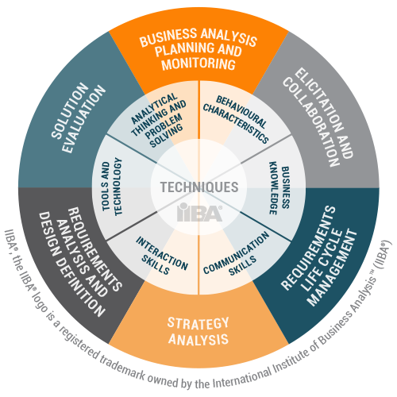
True competency / expectations
Strategic
Tactic
Operational
Chief
Lead
Senior
Middle
Junior
 | NOVICE |  |  | INTERMEDIATE |  |  | ADVANCED
Notes:
[5 min]
Проф. Автономный – владеет основными компетенциями на хотя бы среднем уровне
Модель. Компетенции. Техники
Единица изменения и измерения
Опер. Такт. Страт.
Применимость на примере
(L2) + 1SH + delivery + document req. + clarify => provide US to team
(L4) + 20+SH + discovery + gather HL req from key SH
Определить границу: какими техниками на каком уровне надо владеть?
Четкой границы нет. Ожидания по уровням
L3 – автономность. Intermediate
Понять nov, int, adv.
____________________
Перед вами модель компетенций от IIBA, охватывающая как специальные, так и вне-дисциплинарные навыки (так называемые underlying competencies и soft-skills). И обратите внимание, в центре это модели лежат техники.
И, пытаясь найти некую единицу, которой можно было бы измерять и изменять уровень компетенций, мы пришли к выводу, что степень владениям техниками может быть одной (хотя не единственной и не всеобъемлющей), но все же валидной системой.
И хоть в BABOK не делается сильного акцента на это, но я все-таки хочу обратить ваше внимание на то, что для решения операционных, тактических и стратегических задач применимы разные техники. А некоторые техники применимы к решению задач разного уровня, но используются они, конечно, по-разному.
[Example]: requirement elicitation
(L2) + 1SH + delivery + document req. + clarify => provide US to team
(L4) + 20+SH + discovery + gather HL req from key SH
Решив, что техниками можно в какой-то мере измерить и изменить уровень компетенций, мы сталкиваемся с потребностью опредленения неких границ: а какими же техниками и в какой степени должен владеть аналитик джун, миддл, сениор или лид аналитик?
Мне кажется, вы согласитесь со мной, что провести четкую границу здесь практически невозможно.
И наиболе честным будет определить, какого уровня задачи и проблемы решает БА на каждом уровне, и какой арсенал техник (в количественном и качественном измерениях) он должен иметь.
И если от джуна мы ожидаем... То от лида
Ну и в центре – старший аналитик, о которого ожидается, что что он владеем широким арсеналом техник всех уровней хотя бы на среднем уровне intermediate.
-

Slide 8





Level of technique possession
Know theory
Follow rules
Apply based on
Implication limitations
Modify guidelines
Correct mistakes
Solve complex
problems
Guide others
ADVANCED | Addresses challenges using the technique in combination with other techniques and approaches Guides others to apply the technique in solving non straight-forward problems | 3 cases
INTERMEDIATE | Identifies the technique to be used to solve the task Successfully completes straight-forward tasks using the technique Modifies guidelines that have been provided to address a challenge | 2 cases
NOVICE | Recognizes the key elements of the technique and why they are important Needs and follows rules and guidelines to use the technique Adheres to prescribed ways to work in order to execute technique activities | 1 case
Notes:
[5 min]
-> Пояснить о степени владения техниками
Что значит: владеть техникой
[Example]
Novice: Написать стори по шаблону
Intermediate: Изменить шаблон так, чтоб команда начала читать стори
Advanced: Решить задачу документирования для конфигураторов
Novice – можно сделать самостоятельно
Intermediate + Advanced – нужна реальная практика => РЕАЛЬНЫЕ КЕЙСЫ!!
-> С этого слайда, например, можно сделать выводы о том, что в одним из ключевых элементов модели реальные кейсы.
Продолжаем или перерыв?
[25 min]

Slide 9

Getting competency. Key points
1
Case study
2
Complexity dimensions
3
Level of technique possession
4
Planned challenges & Pitfalls
5
Mentorship & collaboration
6
Guidance and baselines
Notes:
[1 min]
попробуем сформировать наши требования к некому подходу, позволяюему развивать компетенции БА независимо о его уровня (п.1-2 только!!!):
Если мы говорим о среднем уровне владения, то case study (предыдущий слайд)
-> Рассмотреть матрицу

Slide 10
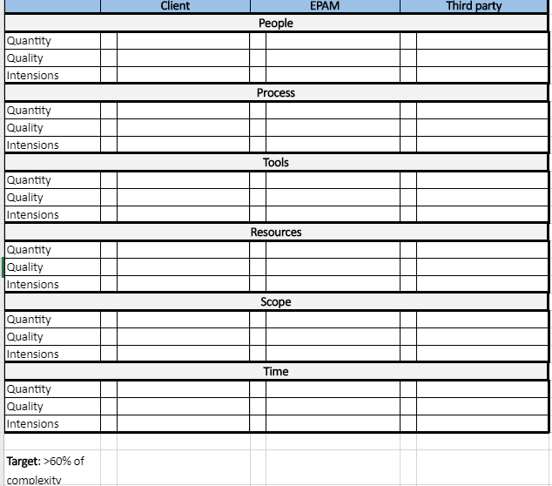
Complexity dimensions
COMPLEXITY
PEOPLE
TOOLS
SCOPE
PROCESS
TIME
RESOURCES
QUANTITY
QUALITY
INTENTIONS
EXPECTAIONS
CUSTOMER
VENDOR
PARTNER SYSTEMS
https://analystdays.ru/ru/talk/72799
Notes:
[2 min]
[Example] Люди
Тулы
Ресурсы
Какой формат документирования выбрать – зависит от sdlc, sh, tools, time
Целостный консистентый подход к комплексити – отсылка на 10 AD

Slide 11
Getting competency. Key points
1
Case study
2
Complexity dimensions
3
Level of technique possession
4
Planned challenges & Pitfalls
5
Mentorship & collaboration
6
Guidance and baselines
Notes:
[2 min]
(Сложность) + С учетом текущего и таргетного уровня владения техникой (только что разобрали)
С реальными челленжами, ловушками и тупиками (решаемыми) – в зависимости от уровня
Чем нетривиальнее задача, тем нужнее ментор для челленжа предлагаемых решений
Но, кейсы должны быть решаемые, решение аргументированных и четко изложенным
-> гайды для менторов с отсылкой к стандартам

Slide 12
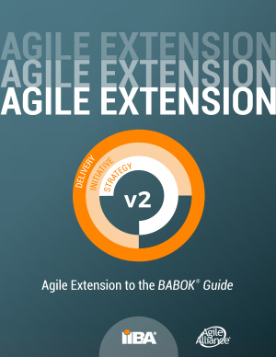

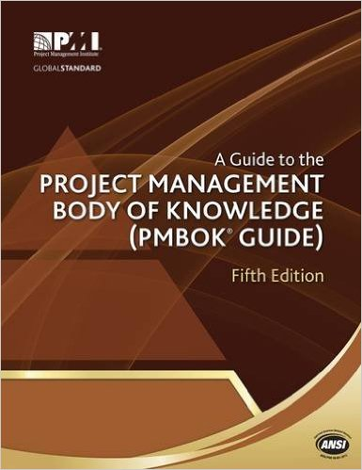
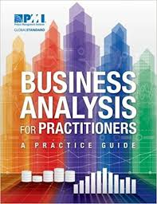
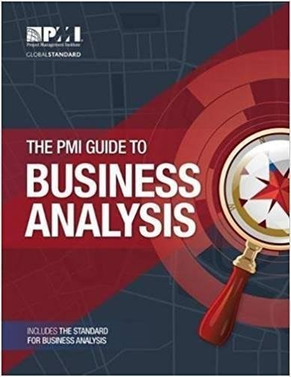



agilemanifesto.org
12
Notes:
[1 min]
-> гайды для менторов с отсылкой к стандартам
-> в итоге получаем:

Slide 13
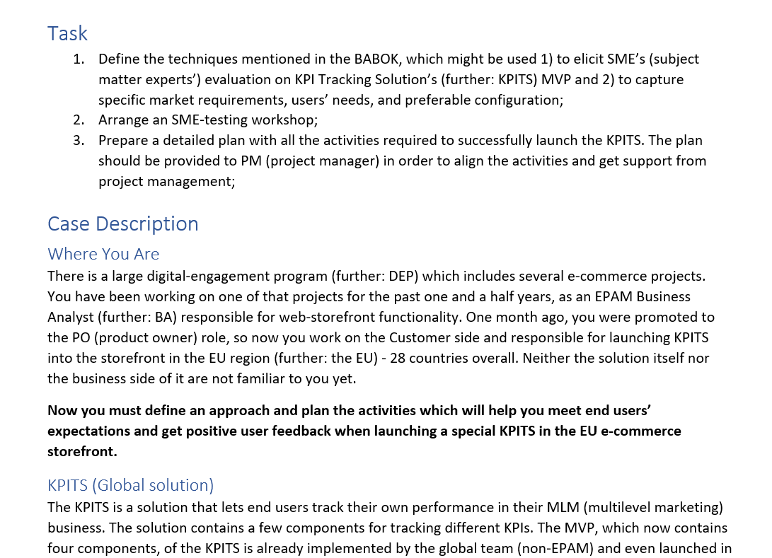
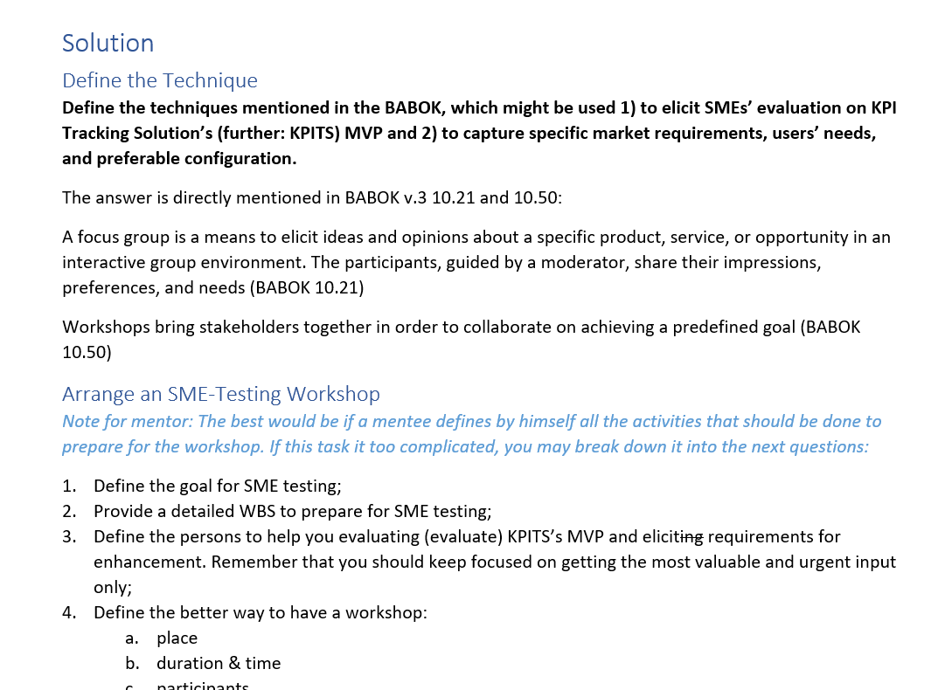
Example
For mentee
For mentor
Notes:
[1 min]
-> в итоге получаем :
Пример один из неск. десятков
Кейс-стади: Current + target (level, domain, capability) + capacity + duration
description + solution: Description: per levels. Solutions: with guidelines
Поиск по техниками и паттернам. Collaboration.
-> Вопрос от зала: и что нам с этим делать, если у нас нет кейсов?

Slide 14



Your case Implication
Single BA
2-3 BAs Collaboration
Company / BA Community
Treat problems as challenges
Take challenges and try to solve it
Engage colleagues to discuss proposals in group and design the best approach together
Do lessons learned
Review project feedback and DoD per different models. Strive for improvement
Review your experience it in BA group. Capture failures and improvement opportunities
Go with DoD
Define DoD, quality criteria, indicators and metrics and plan your activities with respect to DoD
Challenge DoD per scalability & implication to different cases and personalities
Look for experienced BAs in particular topics and ask to challenge DoD
Create case-studies as learning materials
Write down cases from your experience as a tasks and solutions with rationale and explanations
Review case-studies together. Solve each other’s cases and enrich complexity. Challenge solutions.
Collect cases. Scale and diversify per maturity and domain. Assess BAs to get best fit. Establish mentorship.
Share your experience
Present both successes and failures with outcomes as quick and often as possible (verbally, whiteboarding)
Do presentation with case-studies in community. Include DoD, lessons learned, outcomes and “how-to”
Project practice is the best source for cases
Align with standards
Notes:
[10 min]
-> и что нам с этим делать, если у нас нет кейсов?
Ключи к ответу на этот вопрос, возможно, прозвучали слишком «между строк». Давайте проговорим более явно
Сетапы
1+2 – никак без проекта

Slide 15






Roadmap
2018
2019
2020
BENEFICIARIES
SOLUTION OUTCOMES
CONTENT
HYPOTHESIS CHECK
TECHNIQUES BASED
MATURITY BASED
Resource Managers
Mentors
Techniques coverage
Complexity enablers
Domains diversity
Patterns implication
Initial / target maturity
Lean documentation
Easy usage
Maturity assessment
BAs
Projects
PRODUCT DEVELOPMENT
ENGAGEMENT OUTCOMES
CONTENT DEVELOPMENT
HYPOTHESIS CHECK
COMPLEXITY FOCUS
SPEED & BREVITY
Lead / Senior BAs
Experience to case-study transformation
Understanding complexity
Quick case capture
Engagement capability
Scalable approach
Lead BA
PLATFORM DEVELOPMENT
POC
TECHNOLOGY
PM
SA / Dev lead
FE / BE Dev
UX
ENGAGEMENT
HYPOTHESIS CHECK
SCALABILITY
PERFORMANCE
Product Owner
Notes:
[8 min]
Крайне непростая задача. Итеративная. Не сразу все получается идеально
Временное смещение фокуса по value от таргетной аудитории к контрибьюторам
Это важно, т.к. В одиночку такое не затащить
MVP / solution: фокус на покрытие (техники, сложность, доменты, паттерны)
MVP / development: фокус на трансформацию опыта в кейсы с учетом complexity
Минусы
Solution: время на решение. Ментор должен сам хорошо разобраться
Dev: время. Изобретение нового подхода каждый раз. Долго и тяжело творить каждый кейс.
Alpha / solution: деление на уровни, простора использование, оценка входного и выходного уровня
Alpha / dev: время создание, масштабируемоесть каждого кейса, энг
Кто получает выгоды при разработке
Стримы по разработке платформы

Slide 16

Summary
1
5 ways of effective growth
2
Case study
3
Getting competency Key points
4
Maturity scales and dimensions
5
BA career path
Notes:
[1 min]

Slide 17
Thank you!

